Slide 1



Slide 2
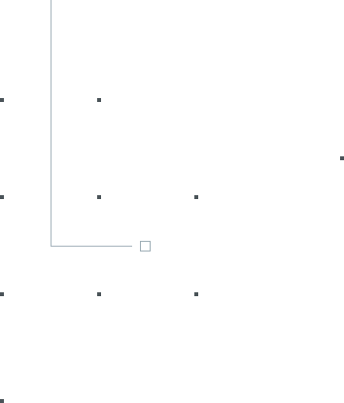
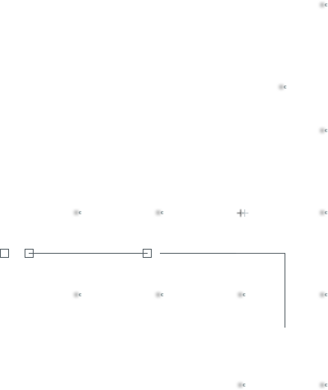
Engenharia de Software
Edge computing & computer systems
Checkpoint 04 – O Caso da Vinheria Agnello
Prof. Airton Y. C. Toyofuku
profairton.toyofuku@fiap.com.br

Slide 3
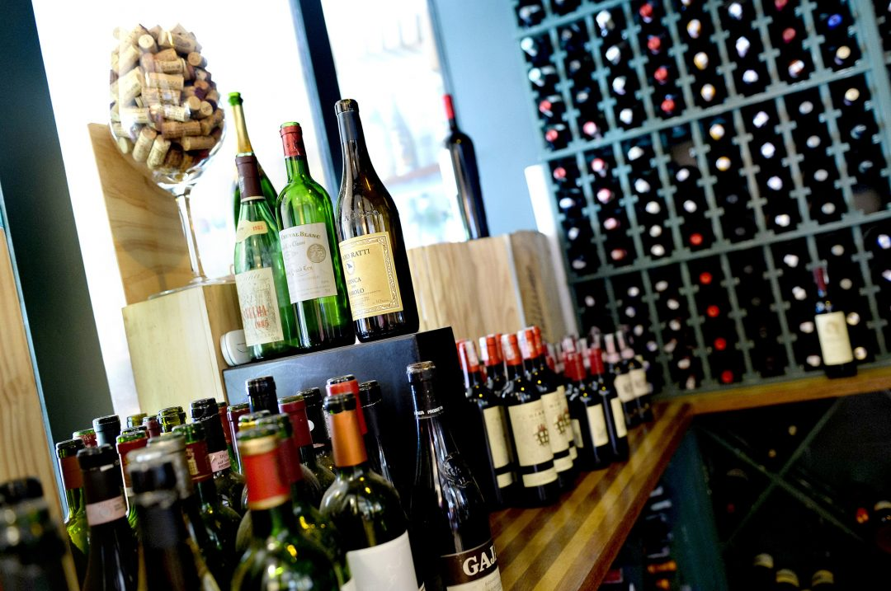
Apresentação
O caso apresenta uma vinheria tradicional, que opera como loja física, e que está demandando o desenvolvimento de um portal de e-commerce, para começar a vender também na Internet, mas com uma exigência básica: que a loja virtual consiga criar uma experiência do usuário similar à do atendimento presencial em sua loja física.
Fonte: https://www.vivaovinho.com.br/www-tbfoto-com-brvinheria-percussi-spsp-05062013foto-t/

Slide 4


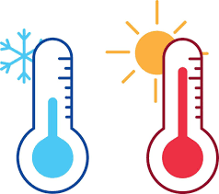
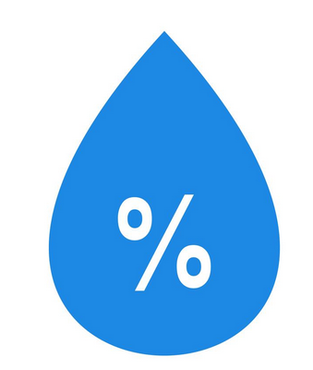
Fatores que podem influenciar a qualidade do vinho
Luminosidade:
A iluminação deve ser muito suave. Os vinhos agradecem lugares com penumbra, especialmente os brancos e espumantes, que sofrem mais com o contato com a luz.
Raios ultravioletas, por exemplo, causam alterações nos compostos orgânicos, iniciando reações químicas que podem gerar resultados desagradáveis.
Temperatura:
O calor excessivo rapidamente termina com a vida do vinho e as flutuações térmicas de mais de 3°C podem causar o aparecimento de aromas indesejados.
A situação perfeita seria que ficassem constantemente sob uma temperatura de cerca de 13°C (segundo estudo de Alexander Pandell, PhD, Universidade da Califórnia).
Umidade:
A falta de umidade pode levar, por exemplo, ao ressecamento do vedante, provocando uma má vedação da garrafa, com risco de oxidação do líquido.
Já o excesso de umidade pode danificar os rótulos, bem como promover a proliferação de fungos.
O ideal é que seja próxima a 70% (com variação em torno de 60% a 80%).

Slide 5
Descrição do Desafio
Vocês apresentaram a segunda parte do projeto para os proprietários da Vinheria e eles ficaram muito satisfeitos com o resultado, porém, eles fizeram vários questionamentos em relação a apresentação:
“ Isso é mais legal que o anterior, porém eu preciso vir até aqui para ver o que está acontencedo... Seria melhor se vocês mandassem essas mensagens para o meu computador!”
Diante dessa conversa, vocês precisam passar para a fase três do projeto para atender a esses novos requisitos:
Vocês devem pegar os dados dos sensores de Luminosidade, Temperatura e Umidade e envia-los a cada 5 segundos para um servidor;
Inicialmente, devem mostras esses dados em um gráfico de linha para o proprietário ter uma ideia de histórico.

Slide 6
Avaliação
Como é dividida a avaliação do checkpoint?
Serão 10 pontos por checkpoint:
Documentação no Git – 3 pontos:
1 ponto pela clareza e composição do README;
1 ponto pela clareza e composição do Código Fonte;
1 ponto pelas telas de Dashboard;
Hands-ON – 7 pontos:
1 ponto pela organização na montagem do projeto;
3 pontos pela apresentação do projeto de hardware funcionando;
3 pontos pela demonstração do projeto de cloud funcionando;

Slide 7
Copyright © 2023 Prof. Airton / Prof. Fabio / Prof. Lucas / Prof. Yan

